Slide 1



Java Backend
Phùng Thế Quang

Slide 2









Tổng quan JDBC
Các bước kết nối JDBC
Ví dụ
QA

Slide 3



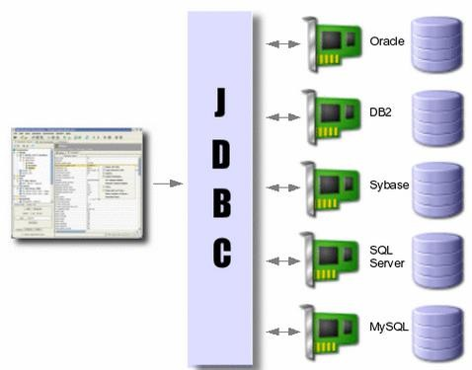
01 Tổng quan JDBC
JDBC (Java Database Connectivity) là một API chuẩn dùng để tương tác với các loại cơ sở dữ liệu quan hệ (database relationship). JDBC bao gồm một tập hợp các class và các interface dùng cho ứng dụng Java có thể giao tiếp với các cơ sở dữ liệu (database) khác nhau.
DBC có thể làm việc với bất kỳ cơ sở dữ liệu (MySQL, PostgreSQL, Oracle, SQL Server,
…) dựa vào một Driver được cung cấp.

Slide 4
01 JDBC Driver
JDBC driver là một tập các class Java implement JDBC interfaces.
Hướng đến từng loại database.
JDBC interfaces là tuân thủ theo tiêu chuẩn của Java
Nhưng việc triển khai các interface cụ thể đối với cơ sở dữ liệu cần kết nối. Việc triển khai như vậy được gọi là JDBC driver.
Có 4 loại JDBC drivers:
Loại 1: JDBC-ODBC bridge driver
Loại 2: Java + Native code driver
Loại 3: A l Java + Middleware translation driver
Loại 4: A l Java driver.

Slide 5
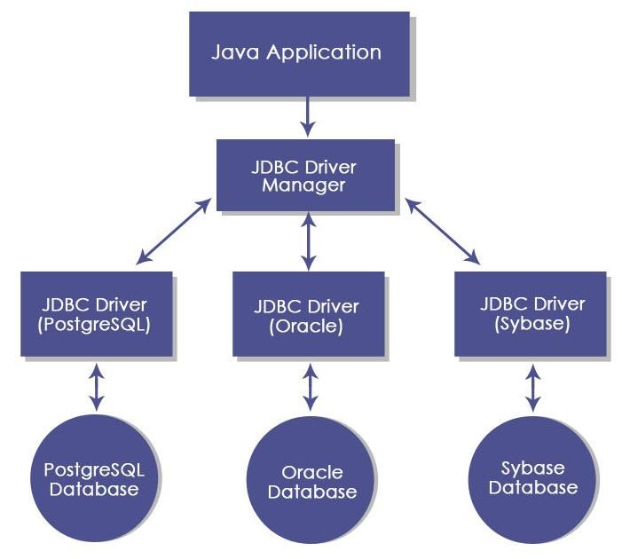
Kiến trúc JDBC
01

Slide 6
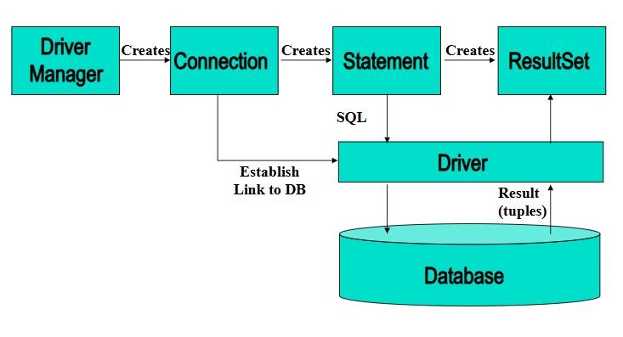
Các thành phần JDBC
01

Slide 7
01 Các thành phần JDBC
DriverManager : là một class quản lý danh sách các Driver (database drivers). Các yêu cầu kết nối từ ứng dụng Java sẽ được class này tìm kiếm Driver phù hợp đầu tiên để thiết lập kết nối với cơ sở dữ liệu.
Driver: là một interface dùng để xử lý các giao tiếp với cơ sở dữ liệu. Thông thường ứng dụng Java sẽ không giao tiếp trực tiếp với class này mà thông qua DriverManager.
Connection : là một interface cung cấp tất cả các method cần thiết cho việc giao tiếp với database. Interface này chứa nhiều phương thức đa dạng để tạo kết nối với một Database. Tất cả các thông tin giao tiếp với cơ sở dữ liệu chỉ có thể thông qua đối tượng Connection. Một Connection đại diện cho một phiên (session) làm việc với cơ sở dữ liệu.

Slide 8
01 Các thành phần JDBC
Statement : là một interface cho phép gửi các câu lệnh SQL tới Database. Ngoài ra, một số Interface kết thừa từ nó cung thêm các tham số để thực thi các thủ tục đã được lưu trữ (stored procedure).
ResultSet : đại diện cho tập hợp các bản ghi (record) có được sau khi thực hiện truy vấn (query).
SQLException : class này xử lý bất cứ lỗi nào xuất hiện trong khi
làm việc với Database..

Slide 9

Các bước kết nối
02
Bước 1 : Tải driver.
Bước 2 : Tạo kết nối (Open Connection)
Bước 3 : Tạo câu lệnh truy vấn SQL (Statement)
Bước 4 : Thực thi câu lệnh truy vấn SQL (Execute Query)
Bước 5 : Xử lý kết quả
Bước 6 : Đóng kết nối

Slide 10
Các bước kết nối
02
Bước 1 : Tải driver.
Tải thư viện tại link:
https://mvnrepository.com/artifact/mysql/mysql-connector-java
Hoặc thêm thư viện maven
<dependency>
<groupId>mysql</groupId>
<artifactId>mysql-connector-java</artifactId>
<version>8.0.30</version>
</dependency>

Slide 11
02 Các bước kết nối
Bước 2 : Tạo kết nối (Open Connection)
Để kết nối với database, chúng ta cần load driver và register nó với ứng
dụng. Có 2 cách để thực hiện:
Class.forName() : load class Driver trong memory tại thời điểm runtime. Để đăng ký gọi phương thức: Class.forName(“driverName”);
DriverManager.registerDriver() : DriverManager là class có sẵn trong Java. Để đăng ký gọi phương thức: DriverManager.registerDriver(new DriverName());
Sau khi đã load Driver, chúng ta tạo connection:
String username = “root"; String password = “1234";
String connectionURL = "jdbc:mysql://hostname:3306/jdbcdemot3h";
Connection con = DriverManager.getConnection(connectionURL, username, password);

Slide 12
02 Các bước kết nối
Bước 3 : Tạo câu lệnh truy vấn SQL (Statement)
Các interface JDBCStatement, CallableStatement và PreparedStatement xác định các phương thức cho phép gửi các lệnh SQL và nhận dữ liệu từ cơ sở dữ liệu.
Statement : sử dụng cho các câu SQL query không kèm tham số.
PreparedStatement: sử dụng tốt cho các câu SQL lặp lại nhiều lần, chấp nhận tham số truyền vào tránh lỗi SQL injection so với Statement.
CallableStatement : thướng sử dụng với storeProcedure, chấp nhận tham
số truyền vào.
PreparedStatement stmt = conn.prepareStatement(sqlInsert); stmt.setInt(1, 1);
stmt.setString(2, "Vinh"); stmt.setString(3, "Hanoi"); stmt.execute();

Slide 13
02 Các bước kết nối
Bước 4 : Thực thi câu lệnh truy vấn SQL (Execute Query)
Statement cung cấp một số phương thức để thực thi truy vấn SQL tương ứng
với các loại trên:
Phương thức execQuery() : được sử dụng để thực hiện các truy vấn truy xuất giá trị từ cơ sở dữ liệu (select). Phương thức này trả về đối tượng ResultSet có thể được sử dụng để lấy tất cả các dữ liệu (record) của bảng.
Phương thức execUpdate() : được sử dụng để thực hiện các truy vấn insert/ update/ delete.

Slide 14
02 Các bước kết nối
Bước 4 : Thực thi câu lệnh truy vấn SQL (Execute Query)
Phương thức execute() : có thể thực thi cả 2 trường hợp trên. Nếu phương thức
statement.getUpdateCount() trả về số lượng record bị affect.
Nếu giá trị > 0, có nghĩa là thực thi các câu lệnh insert/ update/ delete.
Nếu giá trị = 0, có nghĩa là thực thi các câu lệnh insert/ update/ delete không có dòng nào bị ảnh hưởng hoặc thực thi câu lệnh cập nhật data structure.
Nếu giá trị = -1, có nghĩa là thực thi câu lệnh select. Khi đó, có thể gọi tiếp lệnh statement.getResultSet() để lấy ResultSet.

Slide 15
02 Các bước kết nối
Bước 5 : Xử lý kết quả ResultSet
ResultSet thực hiện lấy dữ liệu từ SQL Query bằng con trỏ, phương thức chính của ResultSet là next() Khi khởi tạo một đối tượng ResultSet, con trỏ sẽ trỏ tới record đầu tiên, sau khi đã xử lý dữ liệu (bao gồm columnName, objectValue) thì sẽ thực hiện di chuyển tới record tiếp theo

Slide 16
02 Các bước kết nối
Bước 5 : Xử lý kết quả ResultSet
.N. | Methods & Description
1 | public void beforeFirst() throws SQLException Moves the cursor to just before the first row
2 | public void afterLast() throws SQLException Moves the cursor to just after the last row
3 | public boolean first() throws SQLException Moves the cursor to the first row
4 | public void last() throws SQLException Moves the cursor to the last row.
5 | public boolean absolute(int row) throws SQLException Moves the cursor to the specified row
6 | public boolean relative(int row) throws SQLException Moves the cursor the given number of rows forward or backwards from where it currently is pointing.

Slide 17
02 Các bước kết nối
Bước 5 : Xử lý kết quả ResultSet
.N. | Methods & Description
7 | public boolean previous() throws SQLException Moves the cursor to the previous row. This method returns false if the previous row is off the result set
8 | public boolean next() throws SQLException Moves the cursor to the next row. This method returns false if there are no more rows in the result set
9 | public int getRow() throws SQLException Returns the row number that the cursor is pointing to.
10 | public void moveToInsertRow() throws SQLException Moves the cursor to a special row in the result set that can be used to insert a new row into the database. The current cursor location is remembered.
11 | public void moveToCurrentRow() throws SQLException Moves the cursor back to the current row if the cursor is currently at the insert row; otherwise, this method does nothing

Slide 18

Ví dụ
03
private static final String hostName = "localhost"; private static final String dbName = "jdbcdemot3h"; private static final String userName = "root"; private static final String password = “1234";
private static final String connectionURL = "jdbc:mysql://" + hostName + ":3306/" + dbName;
public static void main(String[] args) throws ClassNotFoundException, SQLException {
// 1. Load Driver
// Class.forName("com.mysql.jdbc.Driver");
DriverManager.registerDriver(new com.mysql.cj.jdbc.Driver());
// 2. Open connection
Connection con = DriverManager.getConnection(connectionURL, userName, password);
// 3. Create Statement
Statement st = con.createStatement();
// 4. Execute query
String sqlInsert = "INSERT INTO user(username, password, createdDAte) VALUE('gpcoder', '123', now());";
int numberRowsAffected = st.executeUpdate(sqlInsert);
if (numberRowsAffected == 0) { System.out.println("insertion failed");
} else {
System.out.println("inserted successfully : " + numberRowsAffected);
}
st.close();
// 5. Close connection con.close();
}
}

Slide 19
Ví dụ
03
private static final String hostName = "localhost"; private static final String dbName = "jdbcdemot3h"; private static final String userName = "root"; private static final String password = “1234";
private static final String connectionURL = "jdbc:mysql://" + hostName + ":3306/" + dbName;
public static void main(String[] args) throws ClassNotFoundException, SQLException {
// 1. Load Driver
// Class.forName("com.mysql.jdbc.Driver");
DriverManager.registerDriver(new com.mysql.cj.jdbc.Driver());
// 2. Open connection
Connection con = DriverManager.getConnection(connectionURL, userName, password);
// 3. Create Statement
Statement st = con.createStatement();
// 4. Execute query
String sqlInsert = "INSERT INTO student VALUES(?, ?, ?)"; PreparedStatement stmt = conn.prepareStatement(sqlInsert);
stmt.setInt(1, 1); stmt.setString(2, "Vinh"); stmt.setString(3, "Hanoi");
stmt.execute(); st.close();
// 5. Close connection con.close();
}
}

Slide 20
Q&A

